Slide 1
Découverte du logiciel SCILAB Modélisations multi-physiques causales et acausales, avec simulation du comportement
Utilisation du logiciel libre de droits Scilab et de ses modules Xcos et Coselica
Démonstrations et applications

Slide 2
Plan
Modélisation multiphysique
Définition
Modélisation causale
Modélisation acausale
Scilab
Qu’est ce que scilab ?
Le module Xcos
Le modulé Cosélica
Application pédagogique Xcos
Application pédagogique Coselica

Slide 4
Modélisation des systèmes avec le module Coselica

Slide 5
Connecteurs
Triangle bleu : signal de données (sans dimension)
Carré bleu : signal électrique
Carré rouge : donnée thermique
Carré vert : mécanique 1D en translation
Rond gris : mécanique 1D en rotation
Carré gris : mécanique 2D plane

Slide 6
Modélisation d’un système mécanique

Slide 7
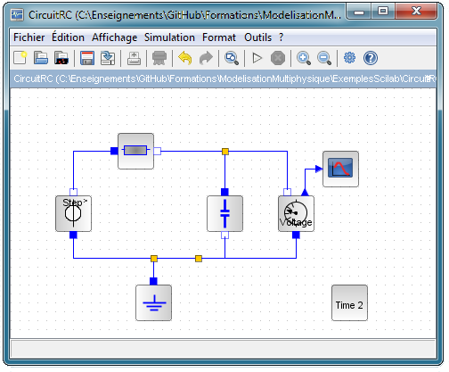
Modélisation d’un système électrique
POURQUOI VOLTMETRE « A L’ENVERS » ?

Slide 8
Modélisation d’un système multiphysique

Slide 9
Modélisation d’un système multiphysique

Slide 10
Modélisation d’un système de laboratoire
Pilote automatique TP 30

Slide 11
Pilote Automatique Analyse Interne

Slide 12
Pilote Automatique Modélisation

Slide 13
Pilote automatique Application pédagogique

Slide 14
Xcos & Arduino

Slide 15



















